Slide 1

Ongewenst gedrag

Slide 2
Waarom dit belangrijk is!
Een goede werksfeer op het werk is erg belangrijk. Een medewerker/medewerkster moet zich veilig kunnen voelen op de werkvloer. Wanneer er sprake is van ongewenst gedrag kan dit emotioneel erg schadelijk zijn voor hem/haar. Ongewenst gedrag is een vorm van psychosociale arbeidsbelasting (PSA), een ontzettend belangrijk arbeidsrisico.
Onder ongewenst gedrag wordt verstaan: seksuele intimidatie, discriminatie, agressie, geweld en pesten. Om ongewenst gedrag te voorkomen en te bestrijden is het van belang dat de organisatie een beleid hiervoor heeft vastgesteld en een vertrouwenspersoon is aangesteld.

Slide 3

Onderwerpen in deze toolbox:
PSA
Discriminatie
Seksuele intimidatie
Agressie en geweld
Pesten
Negatieve gevolgen
Voorkomen, herkennen & melden
Tips & Tricks

Slide 4
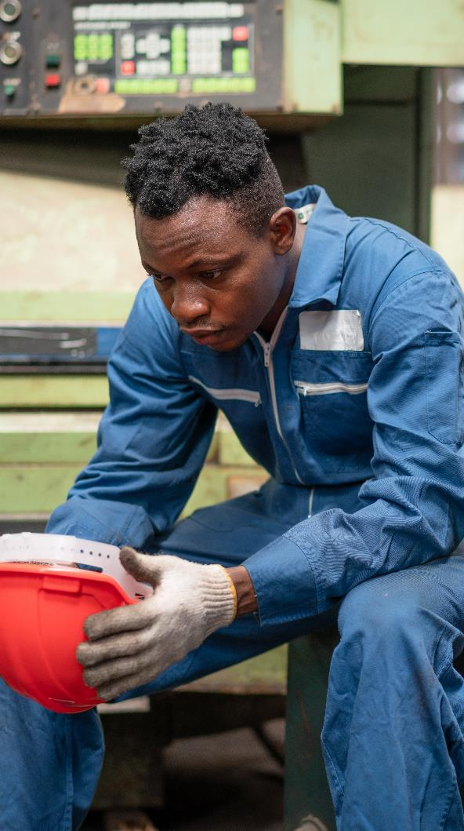


PSA
PSA
Discriminatie
Seksuele intimidatie
Onder psychosociale arbeidsbelasting (PSA) vallen alle factoren die op het werk stress kunnen veroorzaken zoals agressie, pesten, discriminatie, seksuele intimidatie en/of werkdruk.
PSA omvat alle factoren die een negatieve impact kunnen hebben op hoe medewerkers zich voelen en hoe ze functioneren.
Wat is PSA?
Plezier in je werk is belangrijk. Er zijn verschillende factoren die ervoor kunnen zorgen dat je minder plezier gaat ervaren in je werk en dit zelfs als last gaat voelen. Omstandigheden die zorgen dat jij minder werkplezier ervaart en hiervan zelfs lasten gaat ervaren, vallen allemaal onder PSA.
Pesten
Negatieve gevolgen

Slide 5

Discriminatie
PSA
Discriminatie
Seksuele intimidatie
Pesten
Discriminatie is het ongelijk behandelen en achterstellen van mensen op basis van kenmerken die er niet toe doen zoals afkomst, huidskleur, politieke voorkeur, geloof, geslacht, seksuele geaardheid, taal, handicap en/of leeftijd.
Een aantal voorbeelden van discriminatie:
Een collega wordt buitengesloten vanwege zijn of haar geloofsovertuiging;
Een vrouwelijke collega wordt overgeslagen voor promotie, terwijl zij hetzelfde of zelfs beter presteert dan haar mannelijke collega die wel promotie heeft gekregen;
Een collega wordt niet betrokken bij projecten, omdat hij of zij op hetzelfde geslacht valt;
Een groep collega’s vormen een kliek en sluiten bewust een andere collega buiten, omdat ze het niet eens zijn met de politieke partij waarop deze collega gestemd heeft.
Negatieve gevolgen

Slide 6

Seksuele intimidatie
PSA
Discriminatie
Seksuele intimidatie
Seksuele intimidatie verwijst naar ongewenste seksuele aandacht, gedrag of opmerkingen die een persoon ontvangt en die als beledigend, vernederend, bedreigend of intimiderend worden ervaren.
Seksuele intimidatie kan de volgende vormen aannemen:
Verbaal seksueel misbruik: het maken van grappen, plaatsen van (beledigende) opmerkingen over iemands lichaam of seksualiteit.
Fysieke aanraking of geweld: ongepaste aanrakingen zoals ongewenste knuffels, kussen, strelingen of het betasten van iemands lichaam zonder toestemming.
Ongewenste seksuele toenadering: het aandringen op seksuele of romantische relaties en/of het dreigen met negatieve gevolgen als de persoon niet ingaat op deze seksuele toenaderingen;
Het vernederen van iemand op basis van geslacht, seksualiteit of uiterlijk.
Pesten
Negatieve gevolgen

Slide 7

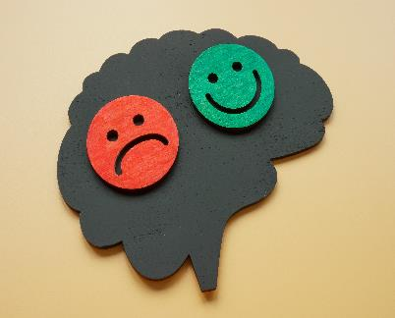

Agressie en geweld
Agressie is gedrag dat is gericht op het veroorzaken van schade, pijn, of stress bij anderen. Het omvat gedrag zoals anderen verwonden, intimideren, bedreigen of hun spullen beschadigen.
Geweld is een vorm van agressie waar met fysieke kracht schade wordt toegebracht aan anderen of spullen van anderen. Agressie en geweld worden vaak ervaren als een heftige en ingrijpende gebeurtenis en kan leiden tot zowel lichamelijk als geestelijk letsel.
Verbaal
Verbale agressie is het gebruiken van woorden om anderen pijn te doen, te intimideren, vernederen of beledigen. Voorbeelden van verbale agressie zijn:
Het uitschelden van een collega;
Je collega’s hebben ongepaste kritiek op jou waarbij ze je vernederen;
Je collega wordt openlijk belachelijk gemaakt.
Fysiek
Fysieke agressie is gedrag dat schade, letstel of pijn aan iemands lichaam veroorzaakt. Voorbeelden van fysieke agressie (ook wel geweld) zijn:
Je collega wordt geslagen:
Je wordt nagetrapt;
Een groepje collega’s duwt iemand omver.

Slide 8

Pesten
PSA
Discriminatie
Seksuele intimidatie
Pesten is het opzettelijk kwetsen, intimideren of belachelijk maken van een persoon. Pesten kan verschillende vormen aannemen zoals:
Fysiek geweld;
Beledigingen;
Buitensluiten;
Roddelen;
Bedreigingen;
Chantage;
Verspreiden van geruchten.
Pesten
Negatieve gevolgen

Slide 9
Koppel de volgende scenario’s aan het ongewenste gedrag:
Agressie en geweld
Een collega wordt niet betrokken bij projecten, omdat hij of zij op hetzelfde geslacht valt.
Discriminatie
Een bewoner is boos door de overlast die wordt veroorzaakt door de werkzaamheden. Hij dreigt jou en je collega’s in elkaar te slaan.
Seksuele intimidatie
Er worden op de werkvloer steeds grapjes gemaakt ten koste van een ander.
Pesten
Jouw collega krijgt op de werkvloer steeds ongepaste en ongewenste opmerkingen.

Slide 10
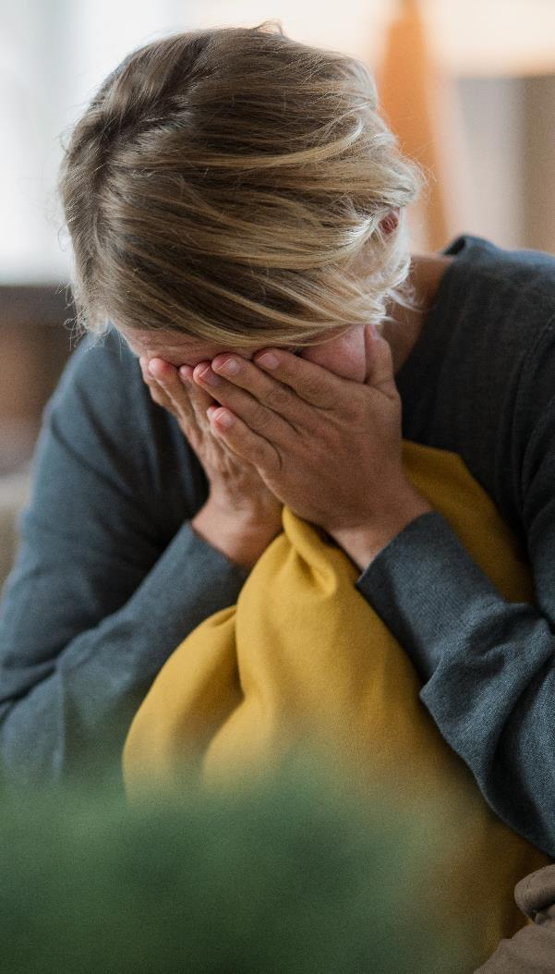

Negatieve gevolgen
PSA
Discriminatie
Seksuele intimidatie
Het is belangrijk om te beseffen dat jouw gedrag invloed heeft op het gedrag van anderen. Discriminatie, seksuele intimidatie, agressie, geweld (zowel verbaal als fysiek) en pesten kunnen zeer ernstige negatieve gevolgen hebben op iemands welzijn (zowel mentaal en fysiek).
Emotionele problemen: Slachtoffers kunnen te maken krijgen met emotionele problemen, zoals angst, depressie, een laag zelfbeeld en gevoelens van hulpeloosheid en eenzaamheid;
Fysieke problemen: ernstig letsel als gevolg van fysiek geweld. Ook kunnen slachtoffers last krijgen van slaapproblemen en eetstoornissen.
Zelfmoordneigingen: Een van de ernstigste gevolgen is het verhoogde risico van zelfmoordgedachten bij slachtoffers. Het aantal zelfmoordpogingen in Nederland wordt geschat op 94.000 mensen als gevolg van bijvoorbeeld pesten.
Pesten
Negatieve gevolgen
Notes:
Bescherming van het milieu is al jarenlang een belangrijk thema. Er wordt veel aandacht besteed aan recycling, zowel bij bedrijven als op individueel niveau.

Slide 11

Sleep de woorden naar hun juiste plek.
Het is belangrijk om te beseffen dat jouw gedrag heeft op het gedrag van anderen. Er hangen aan het ondervinden van ongewenst gedrag en dit kan ernstige met zich meebrengen. Angst, depressie en een laag zelfbeeld zijn voorbeelden van . Het is belangrijk tijdig naar te gaan voordat jouw
en fysieke welzijn er onder lijdt.
de vertrouwenspersoon
negatieve
risico’s
mentale
emotionele problemen
noodsituaties
een collega
invloed
zelfmoordneigingen
gevolgen
fysieke problemen

Slide 12

Voorkomen, herkennen & melden

Slide 13

Voorkomen, herkennen en melden
Melden
Ongewenst gedrag kan gemeld worden bij de vertrouwenspersoon. Er dient een vertrouwenspersoon te worden aangesteld waarbij iedereen terecht kan. Een vertrouwenspersoon behandelt meldingen vertrouwelijk. Dit wil zeggen dat er pas wat met de melding wordt gedaan als degene die de melding gemaakt heeft het hiermee eens is. De werknemer bepaalt dus of de melding wordt behandeld.
De vertrouwenspersoon is toegankelijk voor iedereen en vormt geen oordeel over de melding. Ook doet de vertrouwenspersoon geen waarheidsonderzoek. Hij of zij ondersteunt de medewerker bij de klachten die worden ervaren door het ongewenste gedrag en helpt (met toestemming) een oplossing te vinden.
De vertrouwenspersoon kan binnen het bedrijf of extern geregeld zijn. Via SUSAG kan van een externe vertrouwenspersoon voor de branche gebruik gemaakt worden. Zie hiervoor de website van SUSAG.
Voorkomen, herkennen en melden
Om de ernstige gevolgen te minimaliseren, is het belangrijk dat je baas en je collega’s deze omstandigheden voorkomen, herkennen, melden en oplossen. Hoe kunnen deze ernstige gevolgen voorkomen en opgelost worden?
Bespreek de negatieve gevolgen;
Maak duidelijk wat voor invloed bepaald gedrag kan hebben op iemands welzijn;
Bespreek de negatieve gevolgen voor personen die ongewenst gedrag (pesten, intimideren enzovoort) vertonen.
Het slachtoffer
Herkennen van het slachtoffer:
Een slachtoffer maakt zich klein;
Kijkt weg;
Vermijdt situaties;
Kruipt in zijn schulp;
Staat buiten de groep.
Wat te doen als je slachtoffer bent?
Trek een grens;
Leg de situatie vast en zoek hulp;
Maak een melding van het ongewenste gedrag van anderen.
Ik zie dat een van mijn collega’s slachtoffer is, wat moet ik doen?
Spreek de pester aan op zijn/haar gedrag;
Maak een melding van het ongewenste gedrag (eventueel bij de vertrouwenspersoon);
Steun de gepeste medewerker;
Houd in de gaten of het ongewenste gedrag stopt. Peil ook bij het slachtoffer of het ongewenste gedrag daadwerkelijk is gestopt.

Slide 14

Voor welke situaties kun je naar de vertrouwenspersoon gaan?
Je hebt advies nodig over het indienen van een klacht over een collega.
Je bent bedreigd door een van de bewoners uit het pand waar de werkzaamheden plaatsvinden.
Uit je functioneringsgesprek blijkt dat je niet helemaal voldoet aan je functie-eisen en daardoor geen opslag krijgt.

Slide 15



Tips & Tricks
Trek een duidelijke grens
Het is belangrijk om voor jezelf een grens te stellen van welk gedrag je toelaatbaar vindt en wat niet. Waar voel jij je niet meer prettig bij? Wat is voor jou ongewenst gedrag? Dit kan heel moeilijk zijn om aan te geven, maar probeer het toch. Hoe eerder je dit doet, hoe groter de kans dat het gedrag stopt.
Praat erover met anderen
Als je je niet prettig voelt op je werk door het gedrag van een collega, kan dat vervelende gevolgen hebben. De situatie levert stress op, je gaat niet gerust naar je werk of je voelt je ziek. Het kan helpen om over de situatie te praten met iemand die je vertrouwt. Dit kan iemand zijn binnen de organisatie, maar ook van buiten. Hebben zij deze situatie ook wel eens meegemaakt? En hoe gingen ze daar mee om? Misschien krijg je nog wel wat tips mee.
Spreek je collega aan
De confrontatie aangaan met je collega kan heel spannend zijn. In 90 procent van de gevallen is dit wel de beste strategie. Zeker als het nog niet uit de hand is gelopen. Vertel de collega dat die ene opmerking vervelend voor je was. Misschien heeft hij of zij het wel helemaal niet moedwillig gedaan. Als je doorvraagt blijkt vaak dat er omstandigheden zijn waar je niets van wist en dat hun gedrag te verklaren is. Mensen zijn zich er vaak ook niet bewust van hoe hun gedrag op anderen overkomt. Blijf dus rustig en val de ander niet meteen aan. Soms kan alles met een goed gesprek al opgelost zijn.

Slide 16


Tips & Tricks
Leg het vast
Is het ongewenste gedrag van je collega al langer aan de gang of heeft aanspreken geen zin (meer)? Houd dan bij wat hij of zij doet of zegt en wanneer het gebeurt. Leg ook vast wat jij tot nu toe hebt gedaan om met het gedrag om te gaan. Dit geeft je meteen een goed overzicht van wat er aan de hand is. Met concrete voorbeelden sta je sterker. Vooral als je naar een leidinggevende of vertrouwenspersoon stapt.
Team up met andere collega’s
Hebben andere collega’s ook last van het ongewenste gedrag? Maak dan als groep een melding. Laat daarbij één iemand het woord doen namens de groep. Het grote voordeel hiervan is dat je je woorden kracht bij zet als je niet alleen namens jezelf spreekt, maar namens de hele groep. Deze manier werkt het beste als het niet steeds dezelfde persoon is die de groep ‘vertegenwoordigt’. Zorg ervoor dat de groep zich niet tegen het individu keert. De werksfeer moet natuurlijk nog wel te herstellen zijn.

Slide 17
Tot slot...
Bespreek de inhoud van deze toolboxmeeting met je collega’s!

Slide 18
Antwoorden
Vraag 1
Agressie en geweld – Een bewoner is boos door de overlast die wordt veroorzaakt door de werkzaamheden. Hij dreigt jou en je collega’s in elkaar te slaan.
Discriminatie – Een collega wordt niet betrokken bij projecten, omdat hij of zij op hetzelfde geslacht valt.
Seksuele intimidatie – Jouw collega krijgt op de werkvloer steeds ongepaste en ongewenste opmerkingen.
Pesten – Er worden op de werkvloer steeds grapjes gemaakt ten koste van een ander.
Vraag 2
Het is belangrijk om te beseffen dat jouw gedrag invloed heeft op het gedrag van anderen. Er hangen risico’s aan het ondervinden van ongewenst gedrag en dit kan ernstige gevolgen met zich meebrengen. Angst, depressie en een laag zelfbeeld zijn voorbeelden van emotionele problemen. Het is belangrijk tijdig naar de vertrouwenspersoon te gaan voordat jouw mentale en fysieke welzijn er onder lijdt.
Vraag 3
- Je hebt advies nodig over het indienen van een klacht over een collega.
- Je bent bedreigd door een van de bewoners uit het pand waar de werkzaamheden plaatsvinden.

